Slide 1
РУЧНОЕ ТКАЧЕСТВО
5 КЛАСС
5 КЛАСС
Урок технологии в рамках
сетевого взаимодействия
Учитель технологии МОУ ⎯ МАЛЕЕВСКАЯ СОШ Малькова Л. А.
boyckowa.irina71@jandex.ru

Slide 2
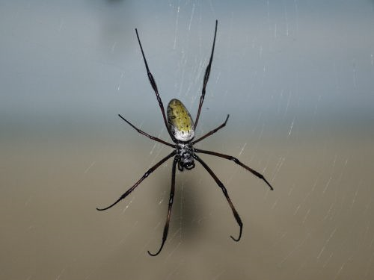
ВОПРОСЫ ПОЧЕМУЧКИ
КТО ЭТО?
ПАУК
ЧЕМ ОН
ЗАНИМАЕТСЯ?
ПЛЕТЁТ ПАУТИНУ

Slide 3
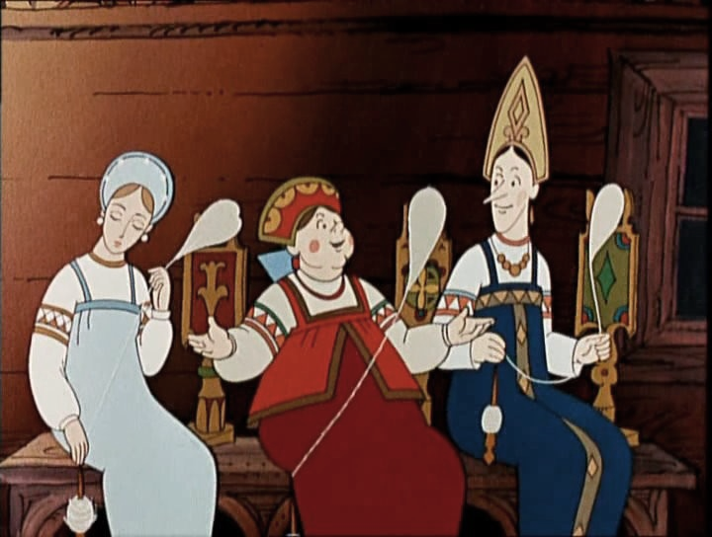
НАЗВАНИЕ СКАЗКИ
НАЗВАНИЕ СКАЗКИ?
АВТОР СКАЗКИ?
ГЕРОИ СКАЗКИ?
АВТОР СКАЗКИ
ГЕРОИ СКАЗКИ

Slide 4
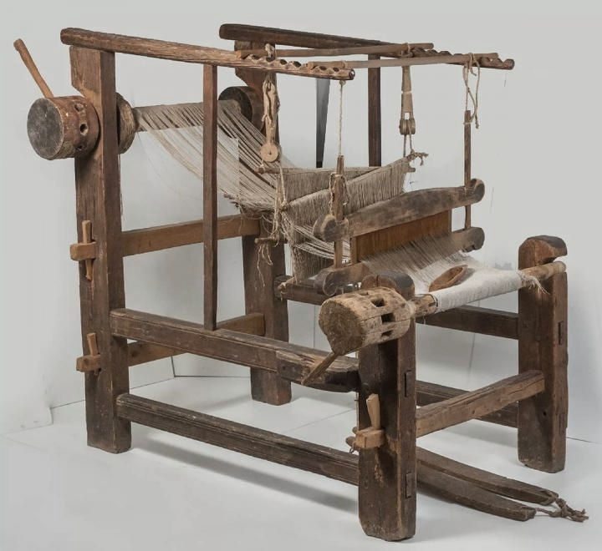
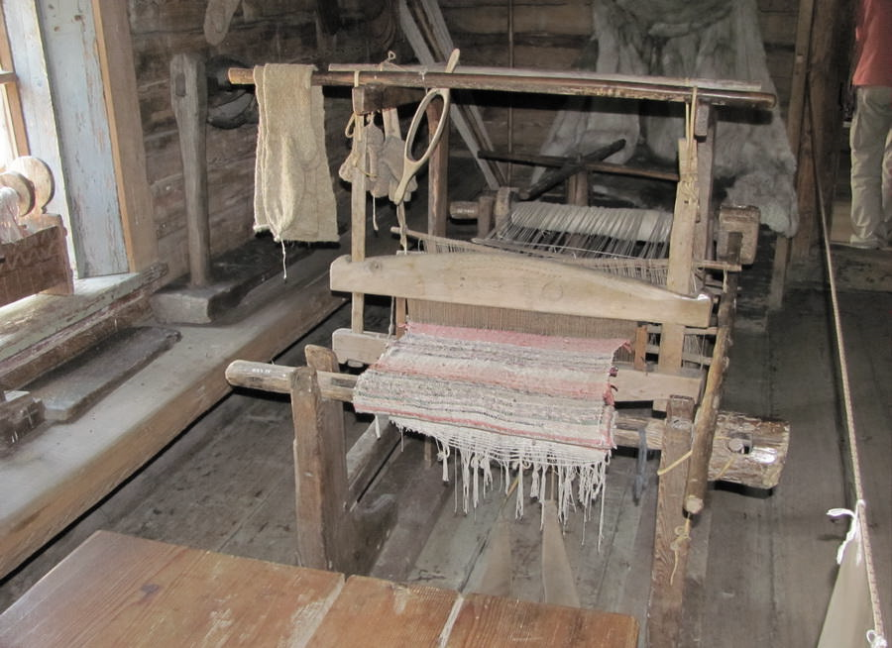
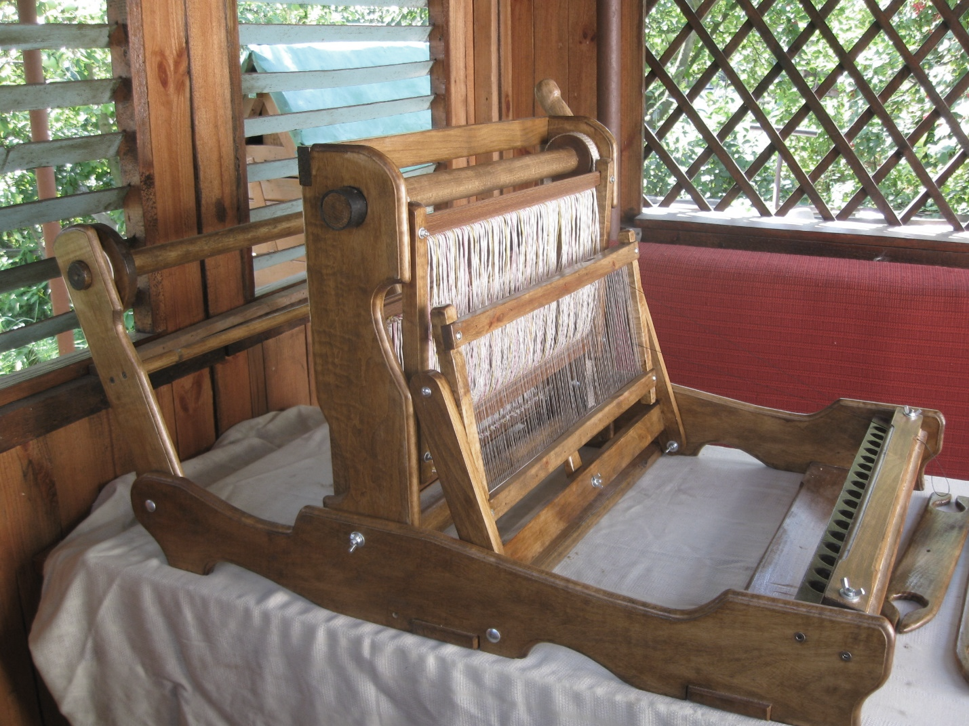
ИСТОРИЯ
ТКАЧЕСТВА

Slide 5
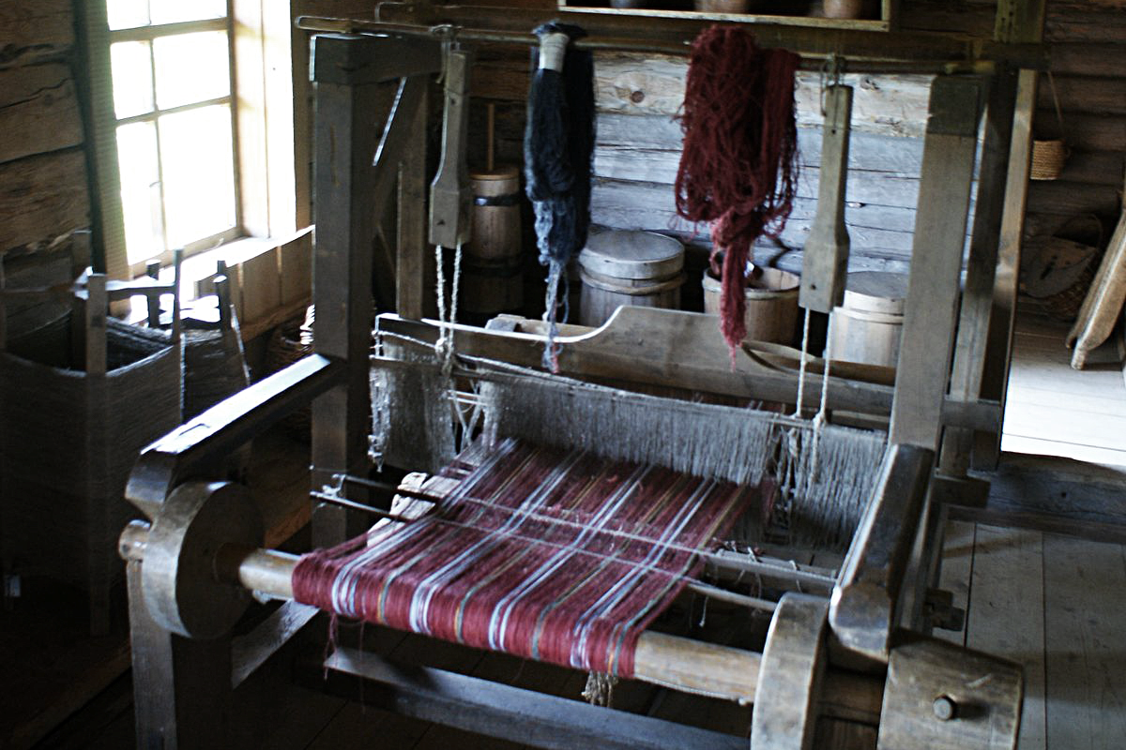
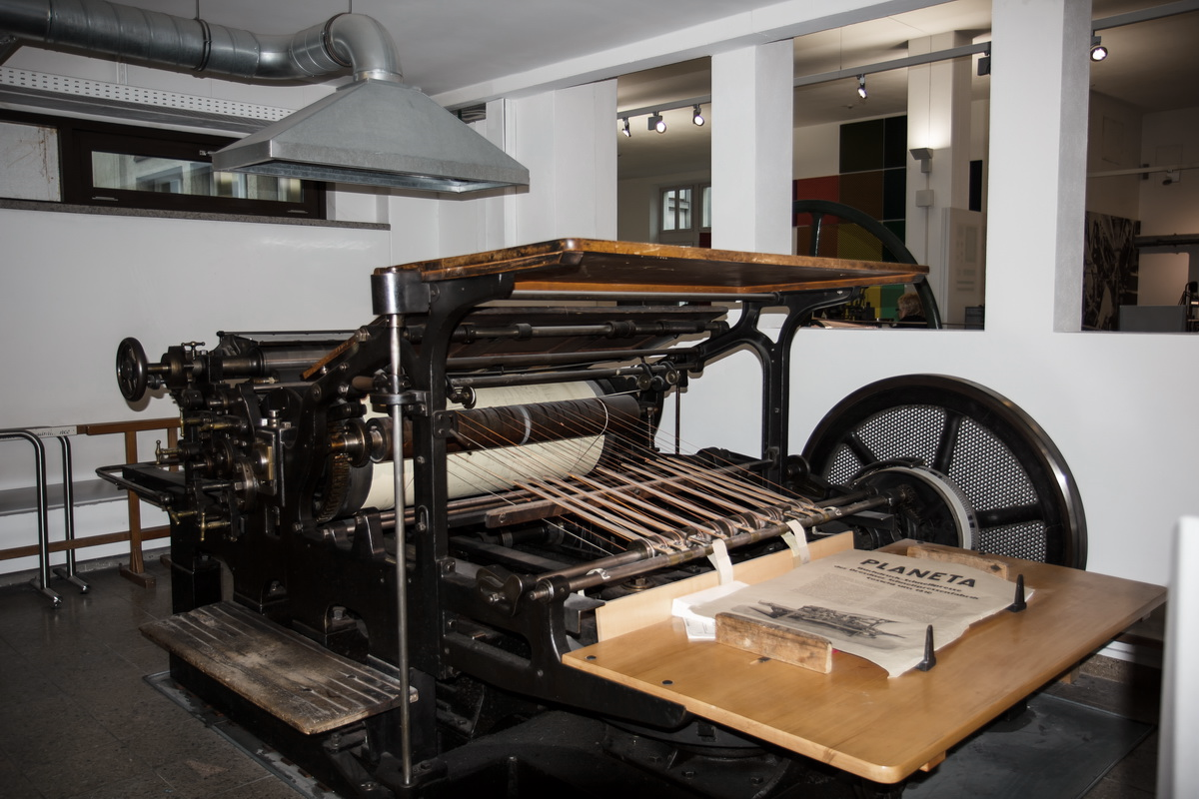
ИСТОРИЯ
ТКАЧЕСТВА
НАЧАЛО 19 ВЕКА

Slide 6
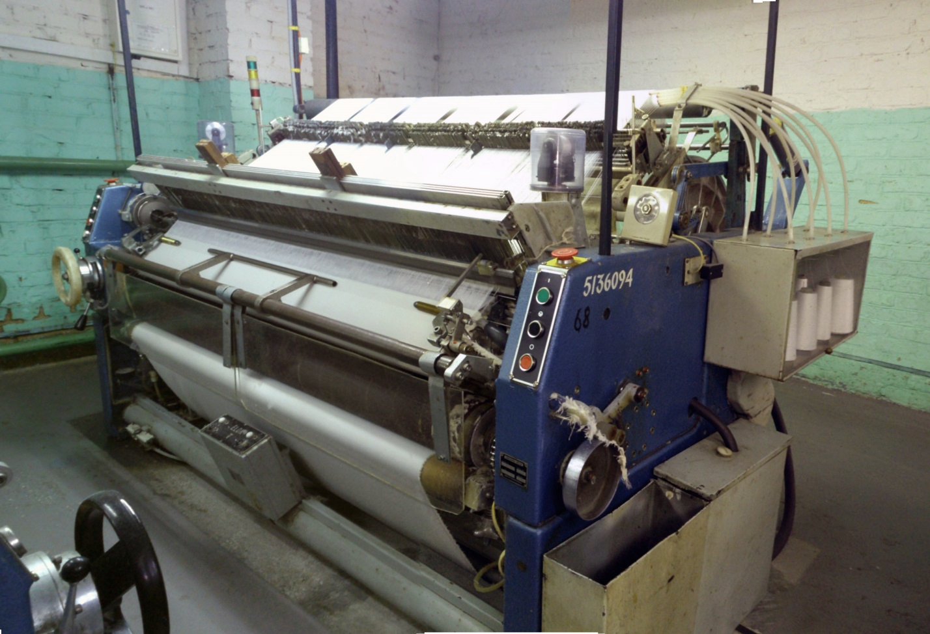
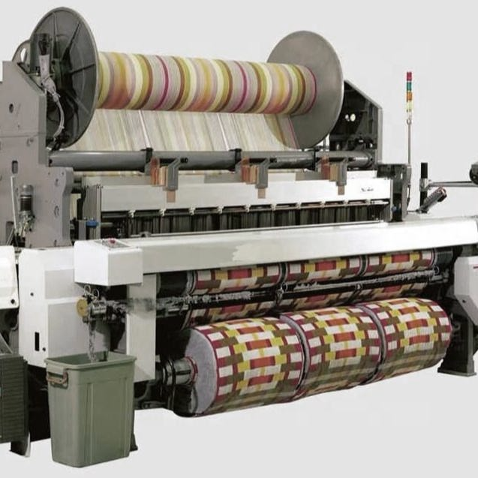
ИСТОРИЯ
ТКАЧЕСТВА
ИСТОРИЯ
ТКАЧЕСТВА

Slide 7
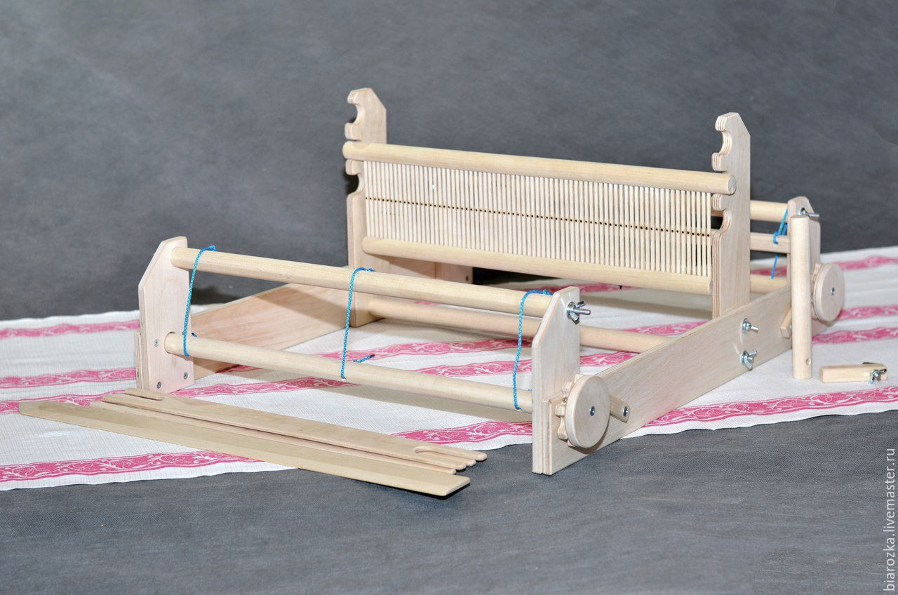
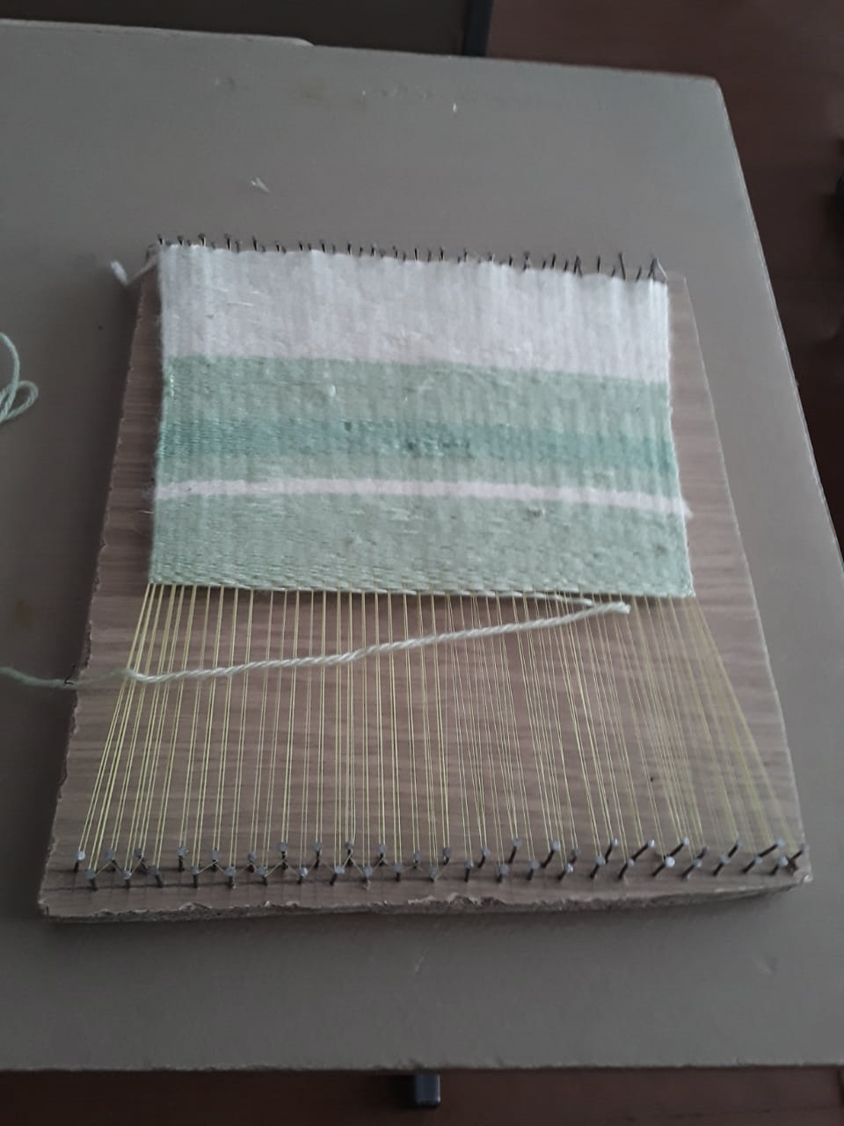
ВИДЫ ТКАЦКИХ СТАНКОВ
В ШКОЛЕ

Slide 8
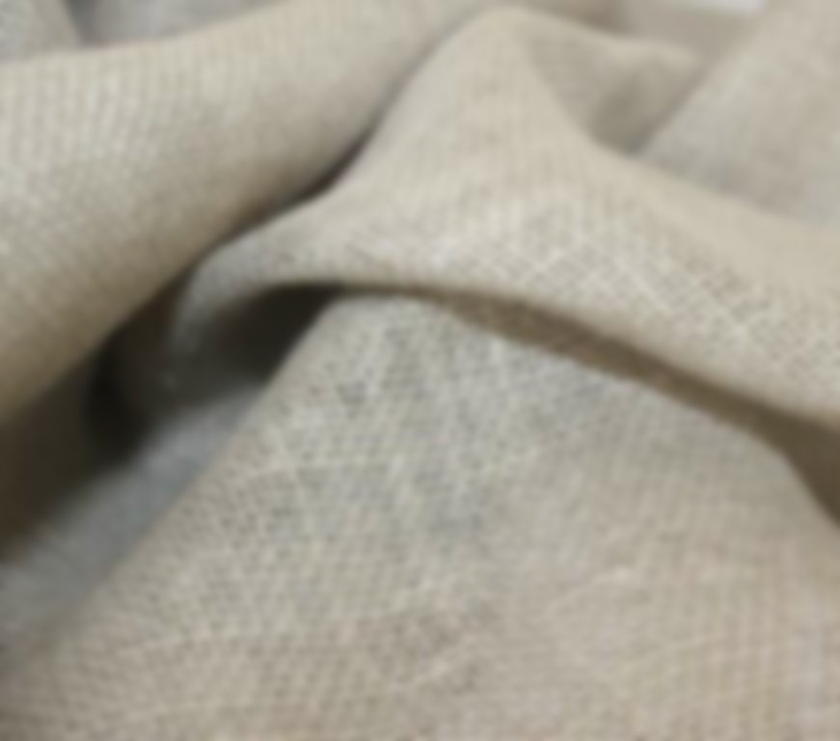
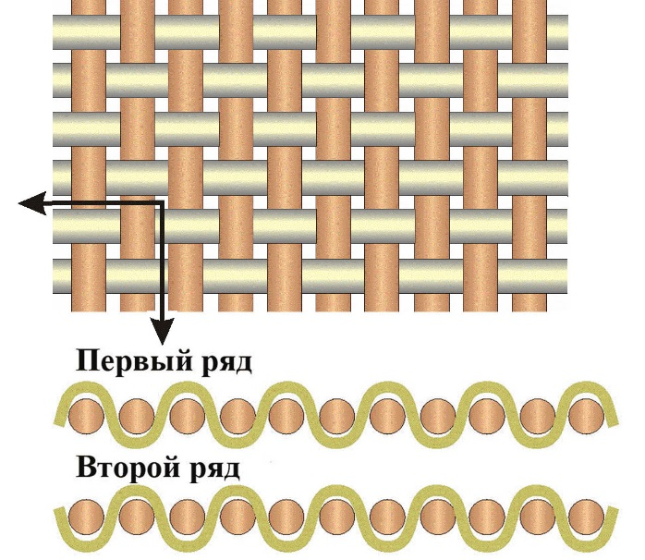
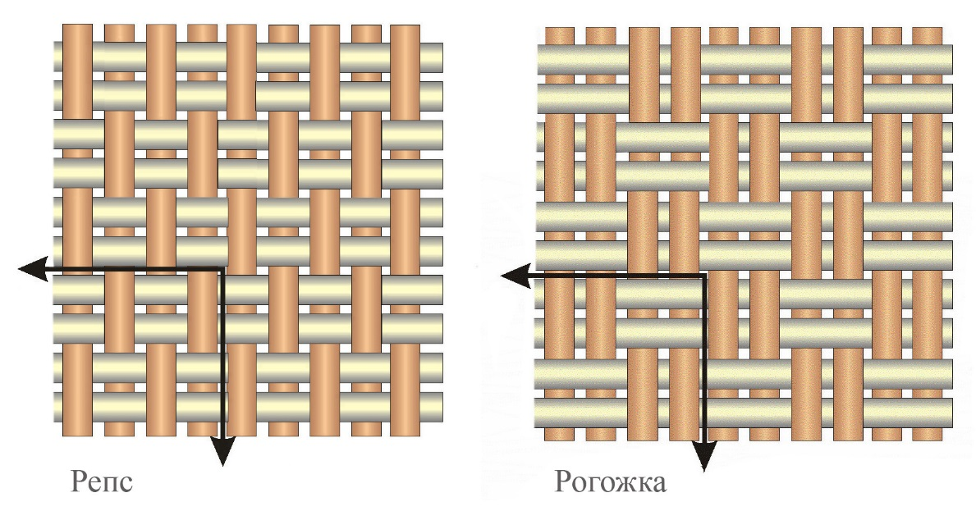
ВИДЫ
ПЕРЕПЛЕТЕНИЙ
ПОЛОТНЯНОЕ
САРЖЕВОЕ

Slide 9
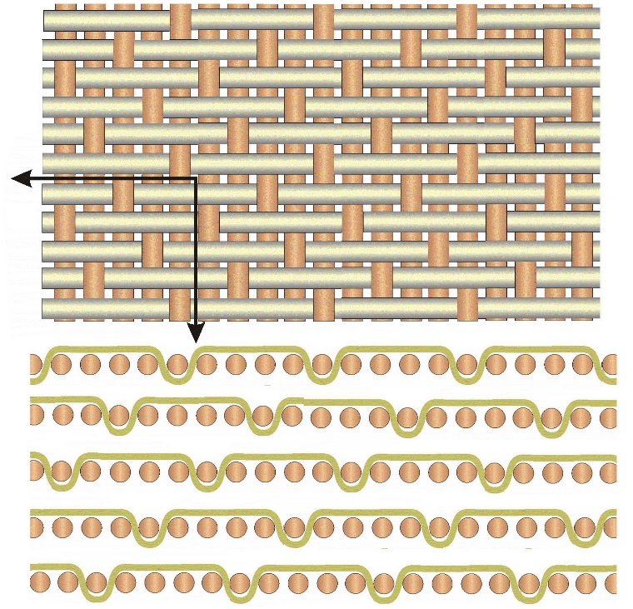
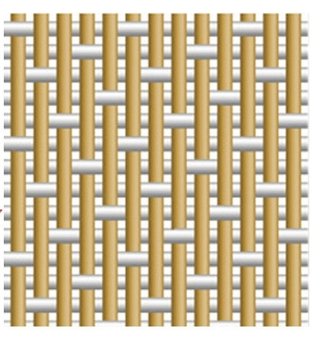
САТИНОВОЕ
ВИДЫ
ПЕРЕПЛЕТЕНИЙ
АТЛАСНОЕ

Slide 10
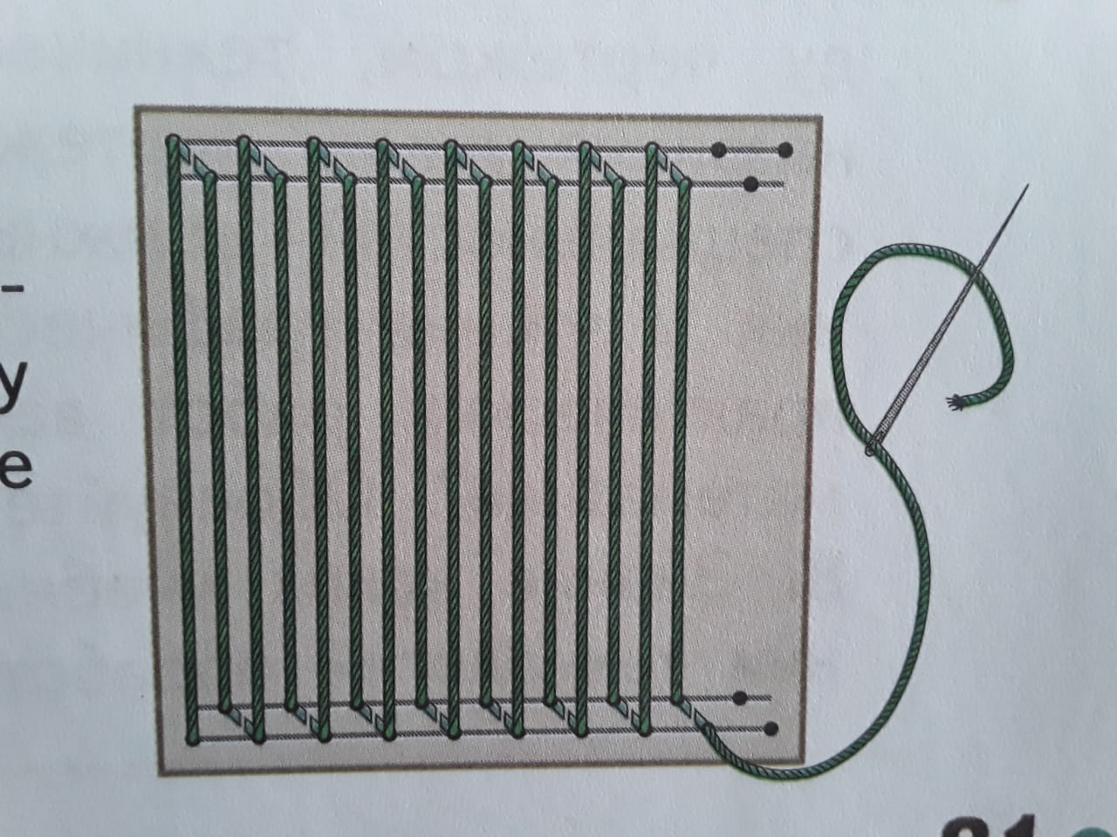
ПРАКТИЧЕСКАЯ РАБОТА
Изготовить модель ткацкого станка по своему чертежу.
Выполнить образец полотняного переплетения.

Slide 11
РУЧНОЕ ТКАЧЕСТВО
5 КЛАСС
5 КЛАСС
ЖЕЛАЮ ВАМ УДАЧИ В ВАШЕЙ ТВОРЧЕСКОЙ РАБОТЕ!

